Slide 1
Arreglos
( Unidimensionales - Vectores )
Fundamentos de Programación Científica
Delio Augusto Aristizábal Martínez
Docente
2017-2

Slide 2
Definición
Ar
reglo
s
Es un conjunto de datos homogéneos de un mismo tipo de dato, que pueden ser referenciadas a través de un mismo nombre.
Son considerados como una estructura de datos, donde los datos son caracterizados por su organización y por las operaciones que se definen en ellas.

Slide 3
Qué es un Índice?
Ar
reglo
s
Es el número que identifica o hace referencia a una celda o posición específica dentro del arreglo.
En lógica y programación, el índice generalmente es un valor que inicia desde cero y se extiende hasta el tamaño - 1 definido para el arreglo. Nota: Algunos lenguajes de programación inician desde 1. (ej., Matlab)
Es importante no confundir el índice con el valor que toma el arreglo en esa posición.
La forma de identificar, manipular o recuperar datos dentro de un arreglo es a través de uno o varios índices, ellos indican la posición del valor del dato dentro del arreglo.

Slide 4

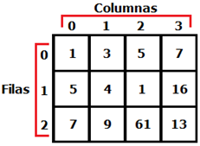
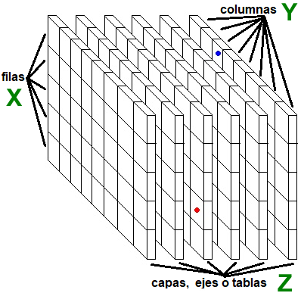
Tipos
Ar
reglo
s
El número de índices utilizados en el manejo del arreglo determina el tipo y su dimensión, en:
Unidimensionales (1)
Vectores
Bidimensionales (2)
Matrices
Tridimensionales (3)

Slide 5
Tamaño
Ar
reglos
Es la cantidad total de elementos que contendrá el arreglo dentro de la memoria de la PC.
Ejemplo:
Si es un vector de 10 elementos, el tamaño es: 10. (Unidimens.)
Si es una matriz de 3 filas y 4 columnas, el tamaño es: 3 * 4 (NroFilas * NroCols) . (Bidimens.)
Si es un tridimensional de X=5, Y=4, Z=6, el tamaño es: 5 * 4 * 6 ( X * Y * Z ). (Tridimens.)
El tamaño se puede definir de dos tipos:
Estático: Se define antes de que el programa se ejecute.
Dinámico: No tiene limitaciones y puede cambiar durante la ejecución del programa. Ofrece solución a problemas complejos.

Slide 6
Arreglos Unidimensionales
(Vectores)
Vectores

Slide 7
Arreglos Unidimensionales (Vector)
Vectores
Un Vector es una colección estructurada, finita y ordenada de datos homogéneos (mismo tipo) en una sola dimensión que comparten un mismo nombre.
El tipo de acceso es directo, es decir, podemos acceder a cualquier elemento del arreglo sin tener que consultar a elementos anteriores o posteriores, mediante el uso de un índice para c/u de los elementos; que nos indica su posición relativa dentro del arreglo.

Slide 8
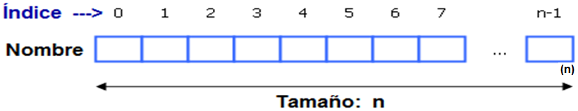
Estructura
Vectores
La estructura de un arreglo Unidimensional (Vector) es:
$\left\langle Tipo de dato\right\rangle$ $\left\langle Nombre\right\rangle$ $\left[tamaño\right]$
Debe definirse el tipo de dato para los elementos que contendrá el arreglo.
Debe tener un nombre único. (Acorde a como se nombra un identificador)
Debe tener un tamaño finito. (Entero positivo mayor a cero)

Slide 9

Declaración
Vectores
Al igual que las variables, el vector se debe declarar antes de ser utilizado y se debe indicar que es un arreglo colocándole un juego de corchetes.
$$Ejemplo:$$
int edades[] = {18,22,19,18,27};
Estáticos
int a[ N ]; // Acá el tamaño depende del valor de N el cual debe ser >= 1
Dinámico
int * Vect = NULL; // Acá el vector no tiene tamaño, pero luego se le va asignando de una manera dinámica con la instrucción: New
Vect = new int[t];

Slide 10















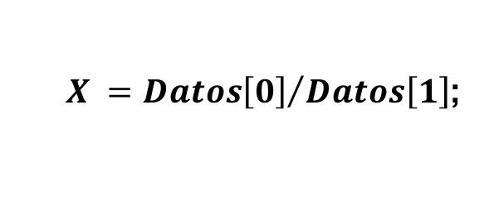
Operaciones Básicas
Vectores
$\text{int} \text{Datos}\text{[3];}=⇒$
Llenar
$Datos\left[0\right] = 8;$
$Datos\left[2\right] = 0;$
$Datos\left[1\right]= −2;$
$Datos\left[2\right] = 7;$
Cada elemento es referenciado por la posición que ocupa dentro del vector por el índice y siempre son correlativos.
Mostrar
$cout <<Datos\left[1\right] ;$
$=⇒$ -2
Recuperar
$X = Datos\left[0\right];$
$=⇒$ X = 8
$X ={Datos\left[0\right]}/{Datos\left[1\right]}$;
$=⇒$ X = -4

Slide 11
Operaciones Básicas
#include <iostream>
#include <cstdlib>
#include <ctime>
using namespace std;
int* LlenarVector( int X[] );
int EntreIniyFin( int, int );
void MostrarVector( int X[] );
int i, t, V1, V2; //Globales
int main()
{
do
{
cout << "Digite el tamaño del vector: ";
cin >> t;
cout << "Digite el vr. del rango mínimo: ";
cin >> V1;
cout << "Digite el vr. del rango máximo: ";
cin >> V2;
if ( t <= 0 || V1 >= V2 )
cout << "El tamaño del vector o el rango no es válido " << endl;
} while ( t <= 0 || V1 >= V2 );
int Vect[t] ;
LlenarVector( Vect );
MostrarVector( Vect );
return 0;
}
Vectores
int* LlenarVector( int X[] )
{
srand ((unsigned) time (NULL));
for ( i = 0; i < t; i++ )
X[i] = EntreIniyFin( );
return X;
}
int EntreIniyFin( )
{
int Dif = V2 – V1;
int Ng = V1 + ( rand() % ( Dif+1 ) );
return Ng;
}
void MostrarVector( int X[] )
{
string Rpta = "";
for ( i = 0; i < t; i++ ) //X.size()
cout << endl << "[" << X[i] << "]" << endl;
}

Slide 12
Ejemplos
Nota: Utilizar Métodos parametrizados en todos los Ejemplos
1. Declarar y llenar un vector: Rptas de M (entero positivo>0) posiciones. Hallar el # mayor y en qué posición inicial se encuentra. Nota: Si el # mayor ésta repetido, mostrar cuantas veces y en que posiciones se encuentra.
2. Llenar tres vectores con la información de M colores en sistema RGB: el 1ro con el componente Rojo (vR), el 2do con el componente Verde(vG) y el 3ro con el componente Azul (vB) (números enteros >= 0 y <= 255). Hallar y almacenar en el vector (vHex) con los números equivalentes en hexadecimal de cada posición de los vectores componentes en forma RGB en paralelo, luego, mostrar cada componente RGB con su equivale Hexadecimal.

Slide 13

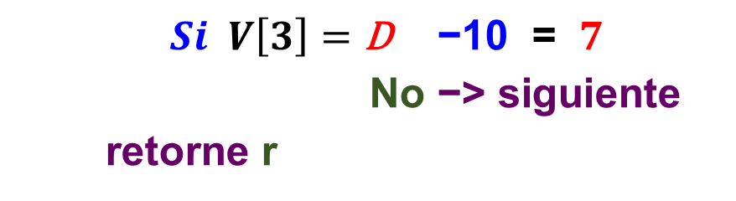
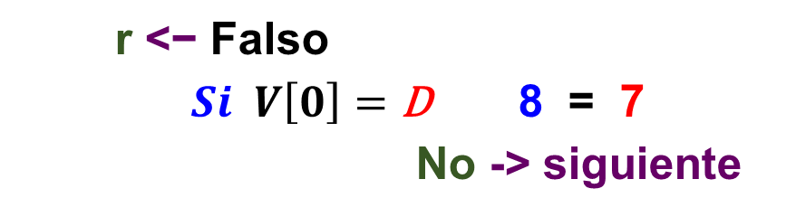

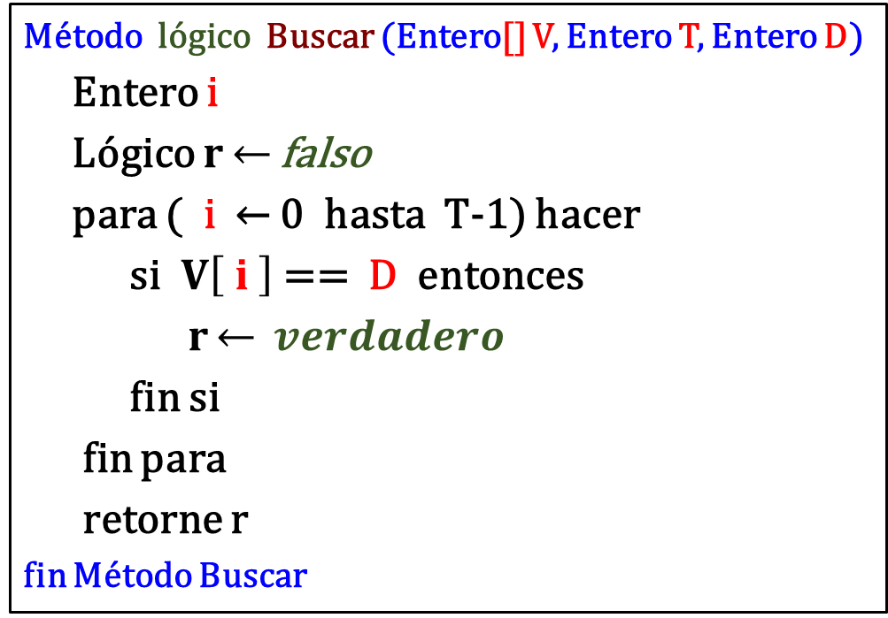



Operaciones de Control:
Consultar
Vectores
$Entero Datos\left[4\right]=⇒$
$D =$ 7
Crear un método que determine si un dato (D) se encuentra o no, en un vector (V) que tiene un tamaño (T), recibidos como parámetros.
$$\text{r}\text{ <−} \text{Falso}$$
$Si V\left[0\right]=\text{D}$ 8 = 7
No -> siguiente
Método lógico Buscar (Entero[] V, Entero T, Entero D)
Entero i
Lógico $r$ $⃪$falso
para ( i ← 0 hasta T-1) hacer
si $V\left[ i \right]$ == D entonces
$r ⃪ verdadero$
fin si
fin para
retorne r
fin Método Buscar
$$Si V\left[1\right]=\text{D} \text{−2}\text{ = }7$$
$$\text{No}\text{ −> }\text{siguiente}$$
$$Si V\left[2\right]=\text{D} \text{7}\text{ = }7$$
$$\text{Si}\text{, }\text{r} ⃪ \text{Ve}\text{rdadero}$$
$$Si V\left[3\right]=\text{D} \text{−}\text{10}\text{ = }7$$
$$\text{No}\text{ −> }\text{siguiente}$$
$\text{retorne}$r

Slide 14


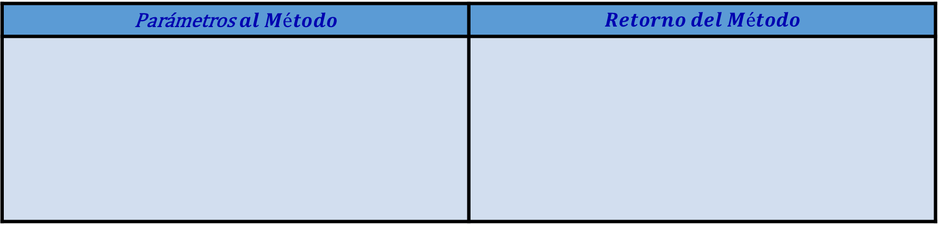
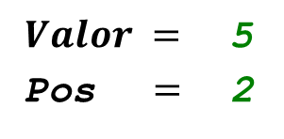
Operaciones de Control:
Adicionar Dato cualquier posición
Vectores
Crear un método que reciba como parámetros un vector de valores enteros (Vector) que tiene un tamaño (T) y dos valores enteros (Valor y Pos);
retorne un vector con el valor (Valor) en la posición establecido por el segundo valor (Pos).
Parámetros$al Método$ | $$Retorno del Método$$
$$Entero$$
$Valor =$ 5
Pos $=$ 2

Slide 15
Ingresar al vector
En posición indicada
void Adicionar( int, int );
void Adicionar( int Dato, int Pos )
{ for ( i = t-1; i >= Pos; i-- )
Vect[i+1] = Vect[i];
Vect[Pos] = Dato;
t++;
}
int Vr, Posic ;
cout << "Digite el Valor a ingresar al vector: ";
cin >> Vr;
do
{ cout << "Digite la posición: ";
cin >> Posic;
if ( Posic < 0 || Posic > t )
cout << "La posición no es válida " << endl;
} while ( Posic < 0 || Posic > t );
Adicionar( Vr, Posic );
MostrarVector( );
delete [] Vect; // liberamos la memoria
Vect = NULL;

Slide 16


Operaciones de Control:
Retirar Dato cualquier posición
Vectores
Reto Académico:
Crear un método que reciba como parámetro un vector de valores enteros (Vector) que tiene un tamaño (T) y un valor entero (Pos);
retorne un vector sin la posición establecida por el valor (Pos).
Parámetros$al Método$ | $$Retorno del Método$$
$$Entero$$
Pos $=$ 2

Slide 17
Retirar al vector
En posición indicada
void Retirar( int );
void Retirar( int Pos )
{
for ( i = Pos ; i < t-1; i++ )
Vect[i] = Vect[i+1];
t--;
}
do
{ cout << "Digite la posición a retirar: ";
cin >> Posic;
if ( Posic < 0 || Posic > t )
cout << "La posición no es válida " << endl;
} while ( Posic < 0 || Posic > t );
Retirar( Posic );
MostrarVector( );

